Slide 1
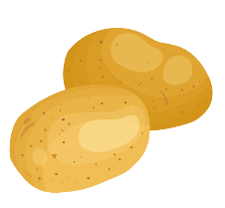

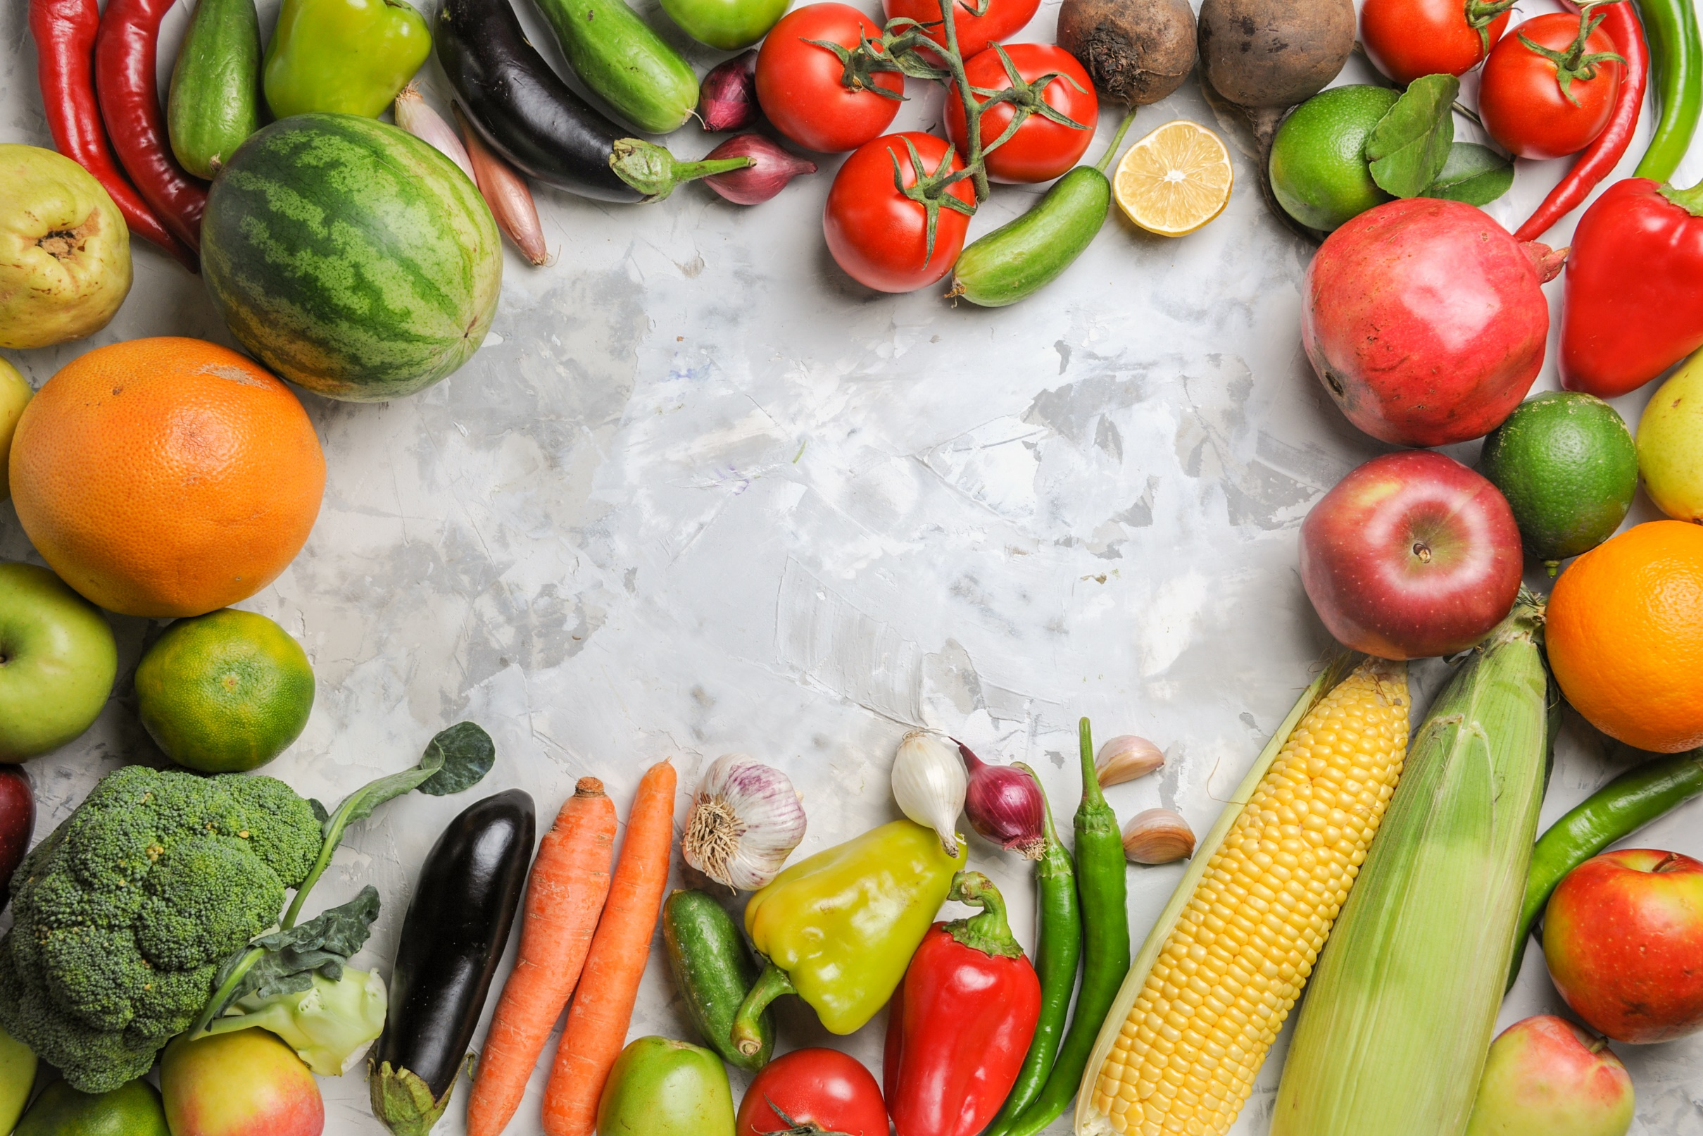





臺中戒治所(含少觀所)收容人一週(3/21~3/27)菜單
日 期 | 早 餐 | 中 餐 | 晚 餐 | 備 註
3月21日 | 鮮奶饅頭 豆漿 (巧克力醬) | 古早味肉燥飯 鵪鶉蛋 時蔬 紫菜蛋花湯 | 藥膳雞 炸芝麻球 時蔬 冬瓜茶 | (巧克力醬) 少年
(一)
3月22日 | 蔬菜粥 皮蛋 | 酥炸花枝排 火腿炒蛋 時蔬 油豆腐虱目魚丸湯 | 瓜仔雞 滷甜不辣 時蔬 玉米大骨湯
(二)
3月23日 | 銀絲捲 豆漿 (辣味蔥花麵包) | 蘑菇醬炒肉絲麵 水果 黑糖粉圓甜湯 | 香滷雞翅 辣炒豆干 時蔬 紫菜蛋花湯 | (辣味蔥花麵包)少年
(三)
3月24日 | 香菇粥 甘納豆 (鯖魚片) | 蒜泥白肉 酥炸薯條 時蔬&水果 蘿蔔薑絲湯 | 香滷雞腿 黃瓜炒貢丸 時蔬 鮮菇肉絲湯 | (鯖魚片) 少年
(四)
3月25日 | 雜糧饅頭 麥香紅茶 | 炸熱狗 秀珍菇炒肉絲 時蔬 紫菜蛋花湯 | 四物雞 炸虱目魚丸 時蔬 紅豆甜湯
(五)
3月26日 | 魩仔魚粥 嫩薑片 (麵筋) | 炒米苔目 紅蘿蔔香菇肉絲 甘醇麥茶 | 蘿蔔扣肉 炒海龍 時蔬 筍干大骨湯 | (麵筋) 少年
(六)
3月27日 | 滑蛋粥 麻油菜脯 (鮪魚片) | 酥炸鮮魚 高麗菜炒培根 時蔬 咖啡紅茶 | 藥膳排骨 紅蘿蔔炒貢丸 時蔬 海帶結大骨湯 | (鮪魚片) 少年
(日)
※ 括弧內容為少年加菜菜色
本 所 所 供 應 之 豬 肉 產 地 均 來 自 台 灣。

